Slide 1
2021.12.03
陈建兵

Slide 2
本周工作
目标
智能合约实例化动态绑定节点
没有类与实例化的概念，可以认为类就是静态合约代码，实例化就是部署上区块链。一次协同过程就是一个合约的部署。
接口四与区块链如何实现启动应答协议
接口四作用的对象是流程实例，与实际情况可能不符
本周内容
关于启动应答协议的一些思考
Alves P H C, Paskin R, Frajhof I Z, et al. Exploring Blockchain Technology to Improve Multi-party Relationship in Business Process Management Systems[C]//ICEIS (2). 2020: 817-825.

Slide 3
启动应答协议
静态代码&部署
静态代码所有节点可见, 仅实例化中心可操作(一份静态代码代表一种模式)
区块链上唯一一个负责部署合约静态代码的智能合约：实例化中心
要求智能合约能进行文件操作(获取静态代码、绑定角色节点地址)以及有部署合约的功能
简单步骤：
发起者向实例化中心发起一个静态代码实例化的请求(指定节点/不指定)
实例化中心向对应节点发送消息/所有节点广播
节点回复实例化中心
实例化中心根据节点地址将合约静态代码的地址绑定并部署
具体能否实现还需要对区块链深入认识调查

Slide 4
dBPMS
Alves P H C, Paskin R, Frajhof I Z, et al. Exploring Blockchain Technology to Improve Multi-party Relationship in Business Process Management Systems[C]//ICEIS (2). 2020: 817-825.
背景：多参与方协同，保证信息的可追溯性，防止数据篡改，确保流程按照各方之间达成的协议按计划运行。
内容：Cumunda+Fabric

Slide 5
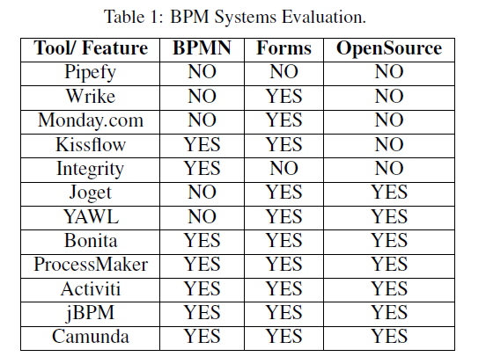
dBPMS
5个要求
业务流程建模工具
工作流执行与形式化支持
API可用性
开源项目
开源项目编程语言
各工作流引擎对比
符合条件的是后面5个
论文用的Camunda
任务时间监听器
执行事件监听器

Slide 6
dBPMS
Camunda BPM
BPMN工作流引擎:用于基于BPMN模型执行(微)服务编排和人工任务管理。
Modeler:用于创建BPMN流程图和DMN决策表，并将这些工作流部署到Camunda引擎
Tasklist:用于执行人工任务管理，允许用户执行分配的任务。如填写表格
Cockpit:用于监控生产中的工作流程和决策，以识别、分析和解决技术问题。
提供一个REST API与引擎交互，可以与外部应用进行集成。提供执行外部应用程序的可能性。

Slide 7
dBPMS
与Hyperledger集成
BPMN系统通过JS客户端和Hyperledger sdk与区块链节点通信
与智能合约交互中产生的所有执行和数据都存储在区块链网络，达到防篡改和可审计
Fabric是许可的区块链，智能合约在通道中执行，可以维护私有信息

Slide 8
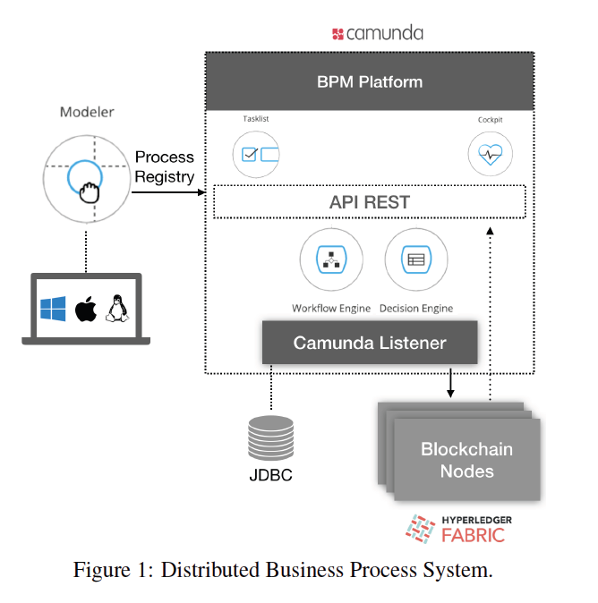
dBPMS
Modeler设计业务模型
BPM平台编排和执行设计的流程
生成任务分配给用户
根据设计的业务流程规则执行
委托代码
流程执行期间执行外部代码
Listener负责在区块链上存储敏感的业务信息

Slide 9
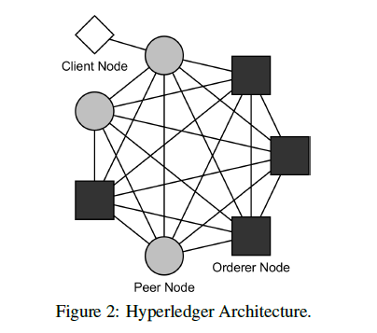
dBPMS
Hyperledger架构
Peer节点注册BPMS日志数据
Client节点充当区块链和外部系统的接口

Slide 10
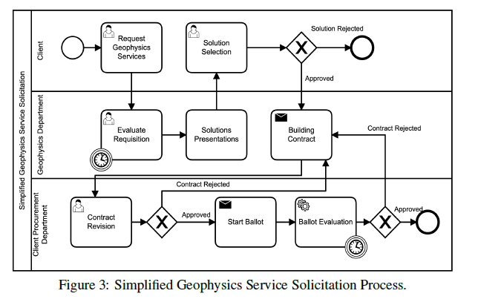

Slide 11
下周计划
Camunda & Activiti
再找找相关论文

